Slide 1
Contribuir para aprender.
Oscar Sánchez Sánchez.
Web Engineer @10up
.

Slide 2
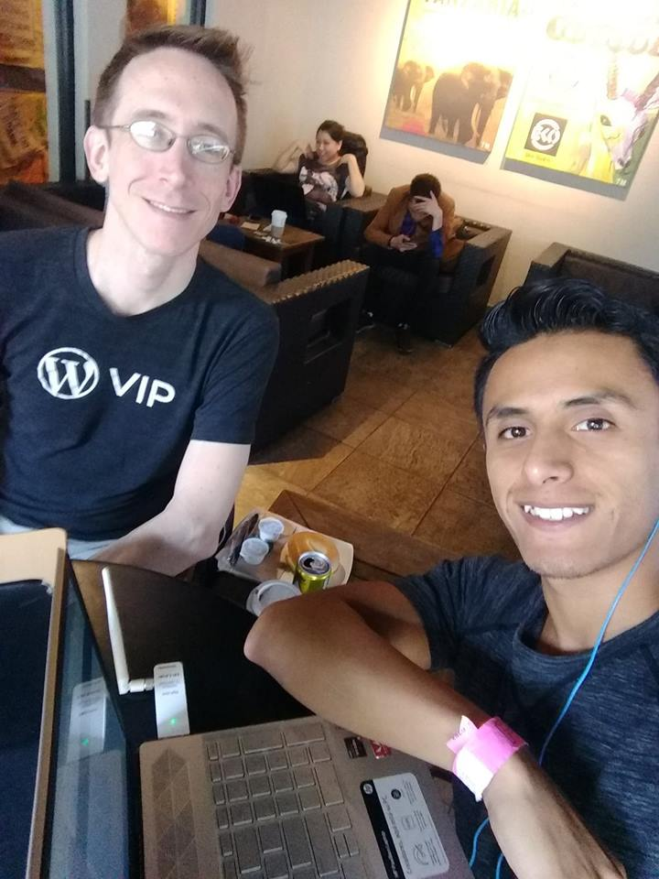
¿Por qué contribuir?

Slide 3
Razón 1: La comunidad se beneficia y lo agradece

Slide 4
Razón 2: A las empresas les llega justo en el cora.

Slide 5
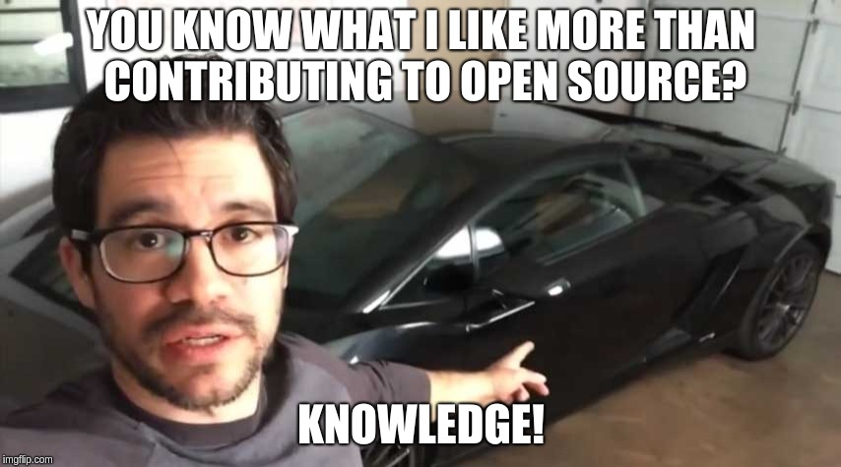
Razón 3:

Slide 6
Pasos prácticos:

Slide 7
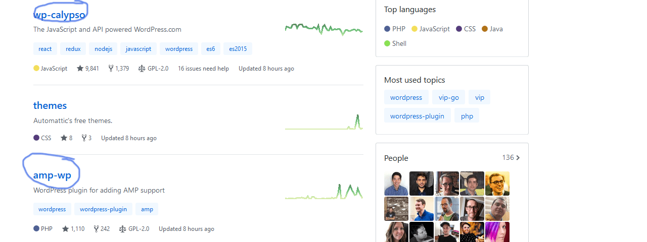
Buscando en GitHub...

Slide 8
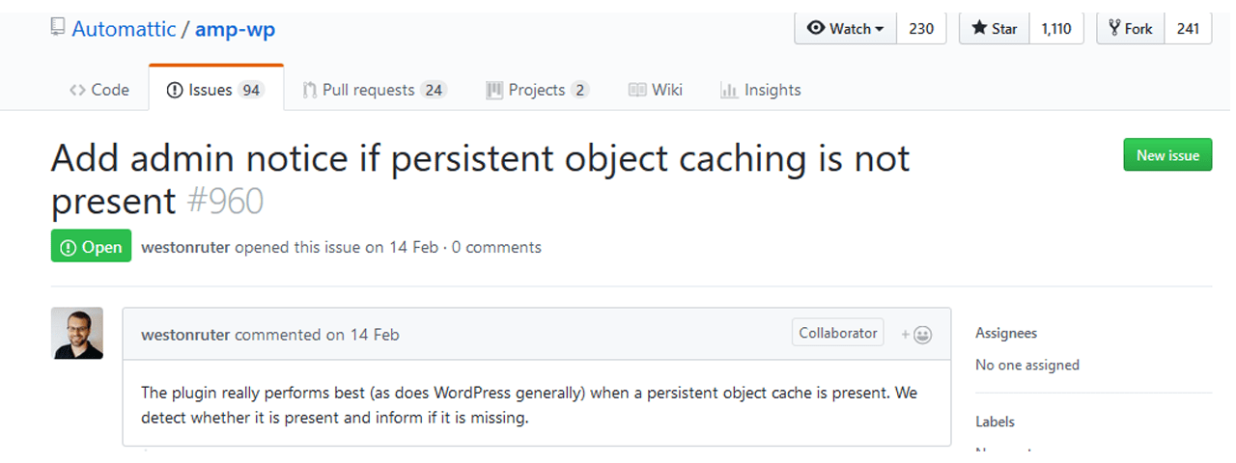
Lo encontramos!

Slide 9
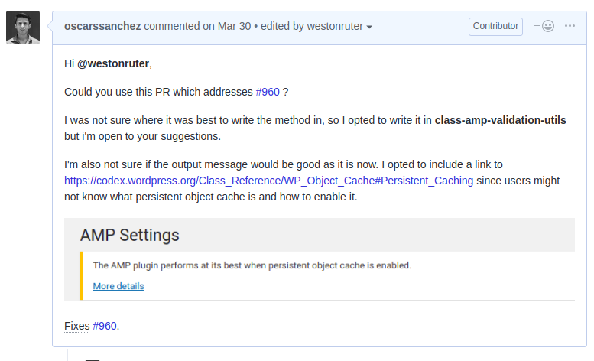
Pull request time ...

Slide 10
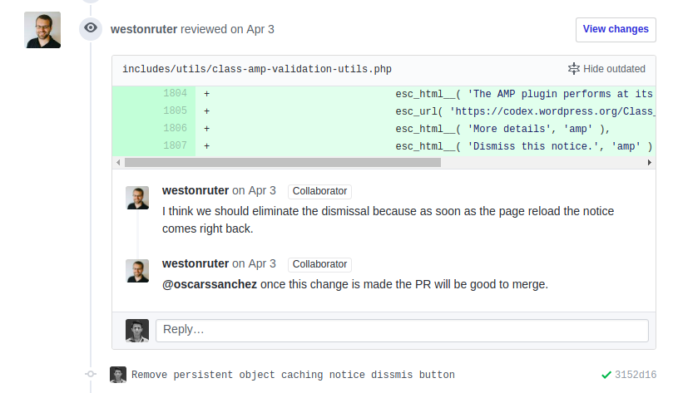
Reviews ...

Slide 11
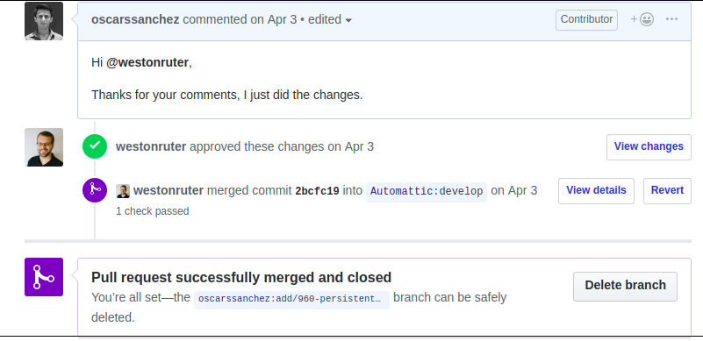
Exito!

Slide 12
Mi experiencia:

Slide 13
Contacto
http://www.oscarssanchez.com
oscar.sanchez@10up.com
http://10up.com

